Slide 1
Introdução a UML
Aula 05 – Engenharia de software e gestão de times ágeis
Professor: Daniel Marques

Slide 2
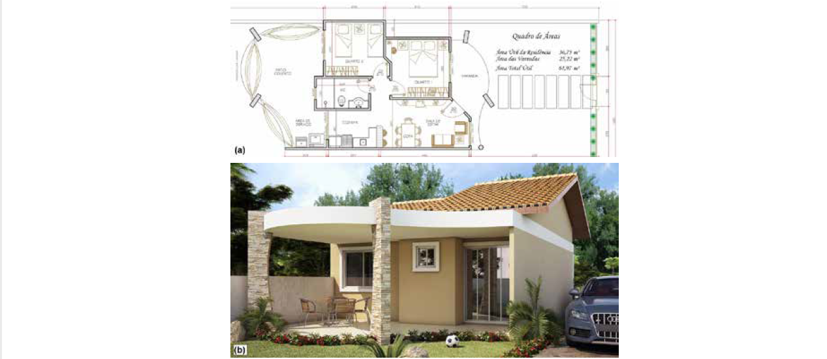
Introdução a UML
Quando uma casa ou prédio serão construídos, o engenheiro civil ou arquiteto realizam o projeto desta construção antes que a obra inicie
O projeto é constituído de desenhos que conseguem expressar as características do imóvel que será construído a partir de diferentes pontos de vista

Slide 3
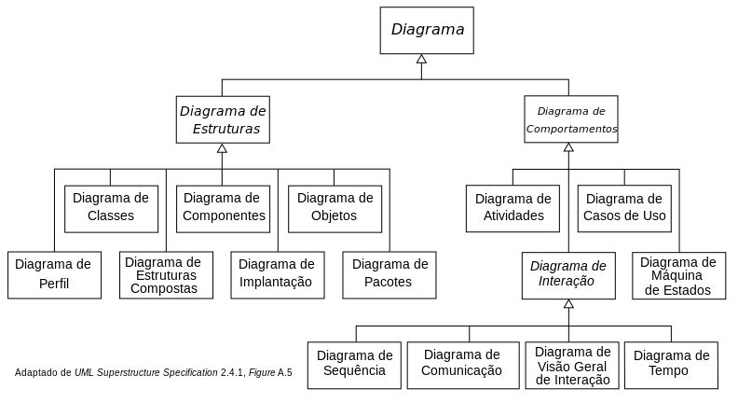
Introdução a UML
Em computação não é diferente, há a necessidade de projetar o sistema antes que o mesmo seja construído
Para tanto uma notação gráfica também é utilizada composta por diferentes representações (Diagramas), onde cada representação expressa um conjunto de características que a aplicação a ser desenvolvida deve possuir

Slide 4
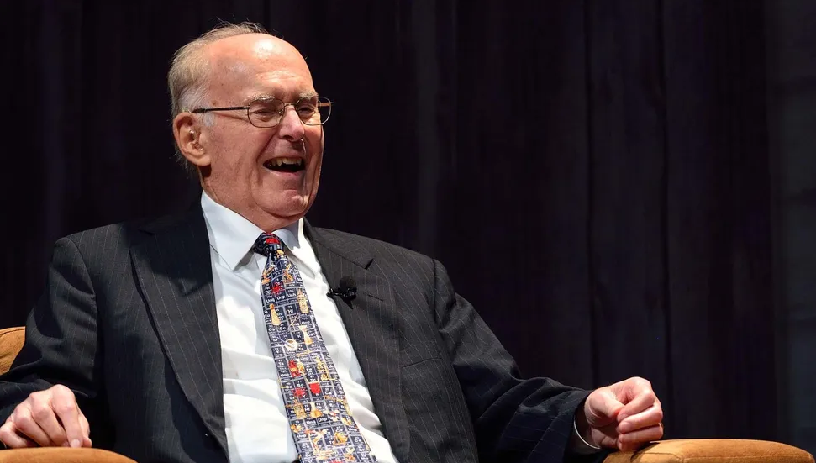
Introdução a UML
A Lei de Moore é bastante conhecida na área da computação. Embora, seja conhecida como lei, foi apenas uma declaração, feita em 1965 pelo engenheiro Gordon Moore, cofundador da Intel.
A Lei de Moore estabelece que “a densidade de um transistor dobra em um período entre 18 e 24 meses”. Isso significa que a Lei de Moore implica uma taxa de crescimento exponencial na capacidade de processamento dos computadores

Slide 5
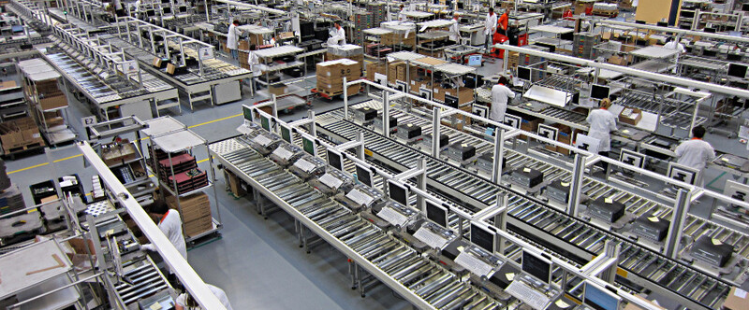
Introdução a UML
O que a Lei de Moore tem a ver com a modelagem de sistemas? Bom, provavelmente o ditado“ a necessidade é a mãe das invenções”
O rápido crescimento da capacidade computacional das máquinas resultou na demanda por sistemas de software cada vez mais complexos, que tirassem proveito de tal capacidade
Por sua vez, o surgimento desses sistemas mais complexos resultou na necessidade de reavaliação da forma de desenvolver sistemas

Slide 6
Evolução das técnicas de desenvolvimento
Resumo histórico
1950/60
1980
Fim da década de 1990
Sistemas simples
Computadores mais avançados e interface homem-máquina
Maturidade da OO
as técnicas de modelagem também eram mais simples: era a época dos fluxogramas e dos diagramas de módulos
Surge a necessidade por interfaces homem-máquina mais sofisticadas, o que originou a produção de sistemas de softwares mais complexos
Os conceitos de padrões de projeto, frameworks, componentes e qualidade começam a ganhar espaço. Surge a UML
Computadores mais avançados e acessíveis
Surge o paradigma orientado a objetos
Sistemas mais complexos começavam a surgir. Neste período, surgem a programação estruturada. o final dessa década, surge também a análise e o projeto estruturado
como resposta a dificuldades encontradas na aplicação da Análise Estruturada a certos domínios de aplicação
1970
1990

Slide 7
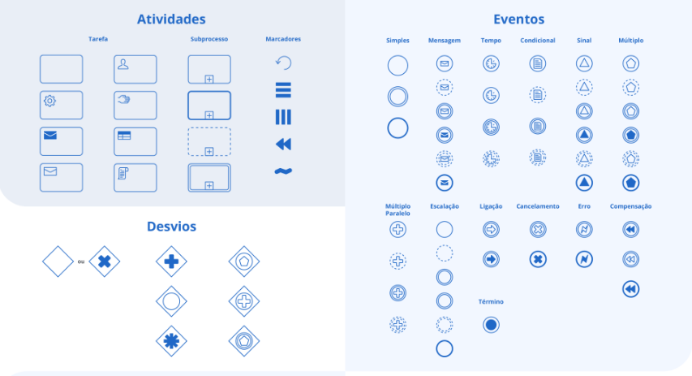
Notações gráficas
Um estudo mais detalhado da primeira metade da década de 1990 pode mostrar que surgiram várias propostas de técnicas para modelagem de sistemas segundo o paradigma da orientação a objetos
Nesse período, era comum o fato de duas técnicas possuírem diferentes notações gráficas para modelar uma mesma perspectiva de um sistema
Ao mesmo tempo, cada técnica tinha seus pontos fortes e fracos em relação à notação que utilizava

Slide 8
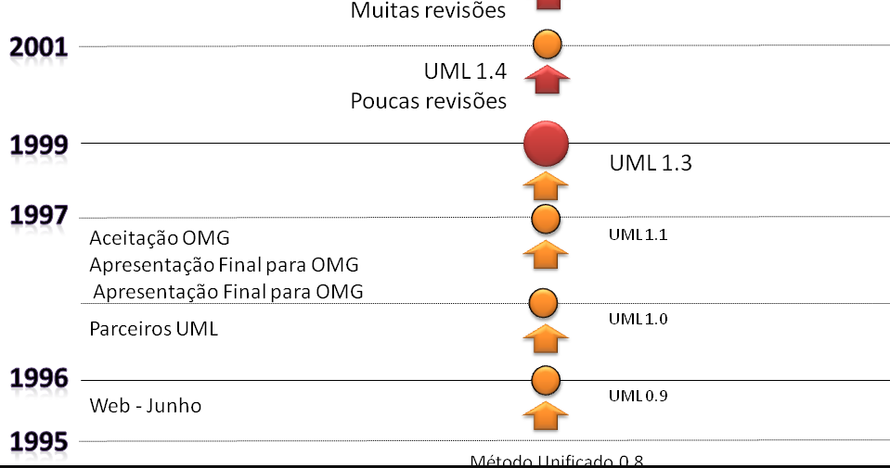
UML
A essa altura percebeu-se a necessidade de uma notação de modelagem que viesse a se tornar um padrão para a modelagem de sistemas orientados a objetos.
Surgiram, então, alguns esforços nesse sentido de padronização, o que resultou na definição da UML (Unified Modeling Language) em 1996 como a melhor candidata para ser a linguagem “unificadora” de notações, diagramas e formas de representação existentes em diferentes técnicas de modelagem

Slide 9
2
UML

Slide 10
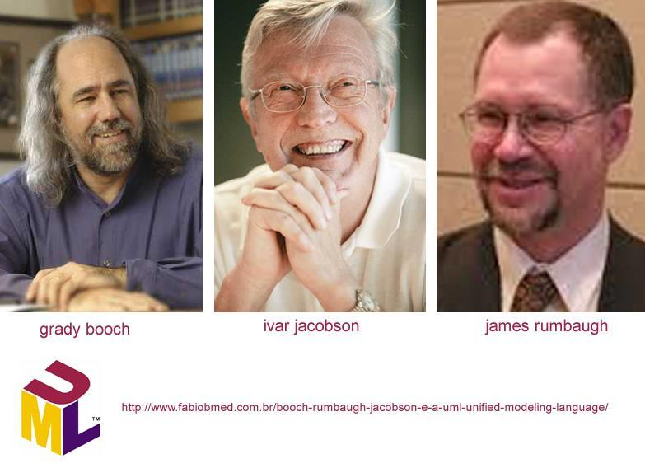
Criadores da UML
A construção da UML teve muitos contribuintes, mas os principais atores no processo foram Grady Booch, James Rumbaugh e Ivar Jacobson. Esses três pesquisadores costumam ser chamados de “os três amigos”.
No processo de definição inicial da UML, esses pesquisadores procuraram aproveitar o melhor das características das notações preexistentes, principalmente das técnicas propostas anteriormente pelos três amigos (essas técnicas eram conhecidas pelos nomes Booch Method, OMT e OOSE)

Slide 11
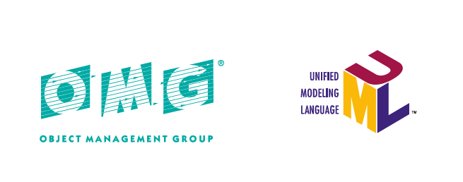
UML
Finalmente, em 1997, a UML foi aprovada como padrão pelo OMG
A sua definição ainda está em desenvolvimento e conta com diversos colaboradores da área comercial. Desde o seu surgimento, várias atualizações foram feitas no sentido de torná-la mais clara e útil. Atualmente, a especificação do padrão UML está na versão 2.0 (OMG, 2003).

Slide 12
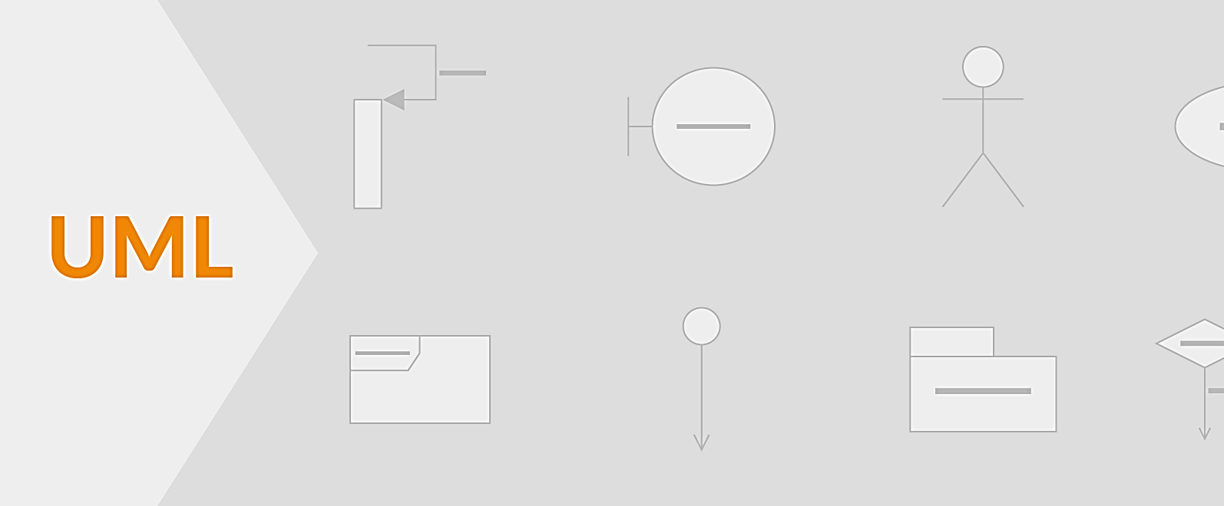
UML
A UML é uma linguagem visual para modelar sistemas orientados a objetos. Isso quer dizer que a UML é uma linguagem que define elementos gráficos (visuais) que podem ser utilizados na modelagem de sistemas
Esses elementos permitem representar os conceitos do paradigma da orientação a objetos. Através dos elementos gráficos definidos nesta linguagem pode-se construir diagramas que representam diversas perspectivas de um sistema

Slide 13
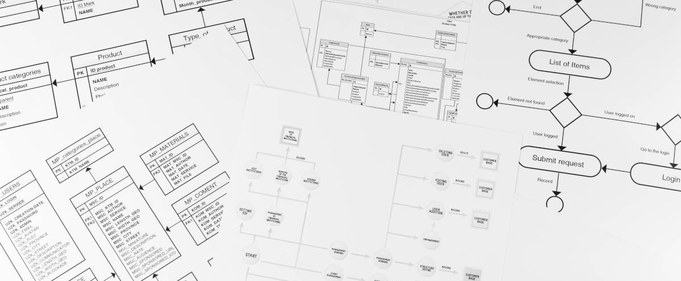
UML: sintaxe e semântica
Cada elemento gráfico da UML possui uma sintaxe e uma semântica
A sintaxe de um elemento corresponde à forma predeterminada de desenhar o elemento
A semântica define o que significa o elemento e com que objetivo ele deve ser utilizado

Slide 14
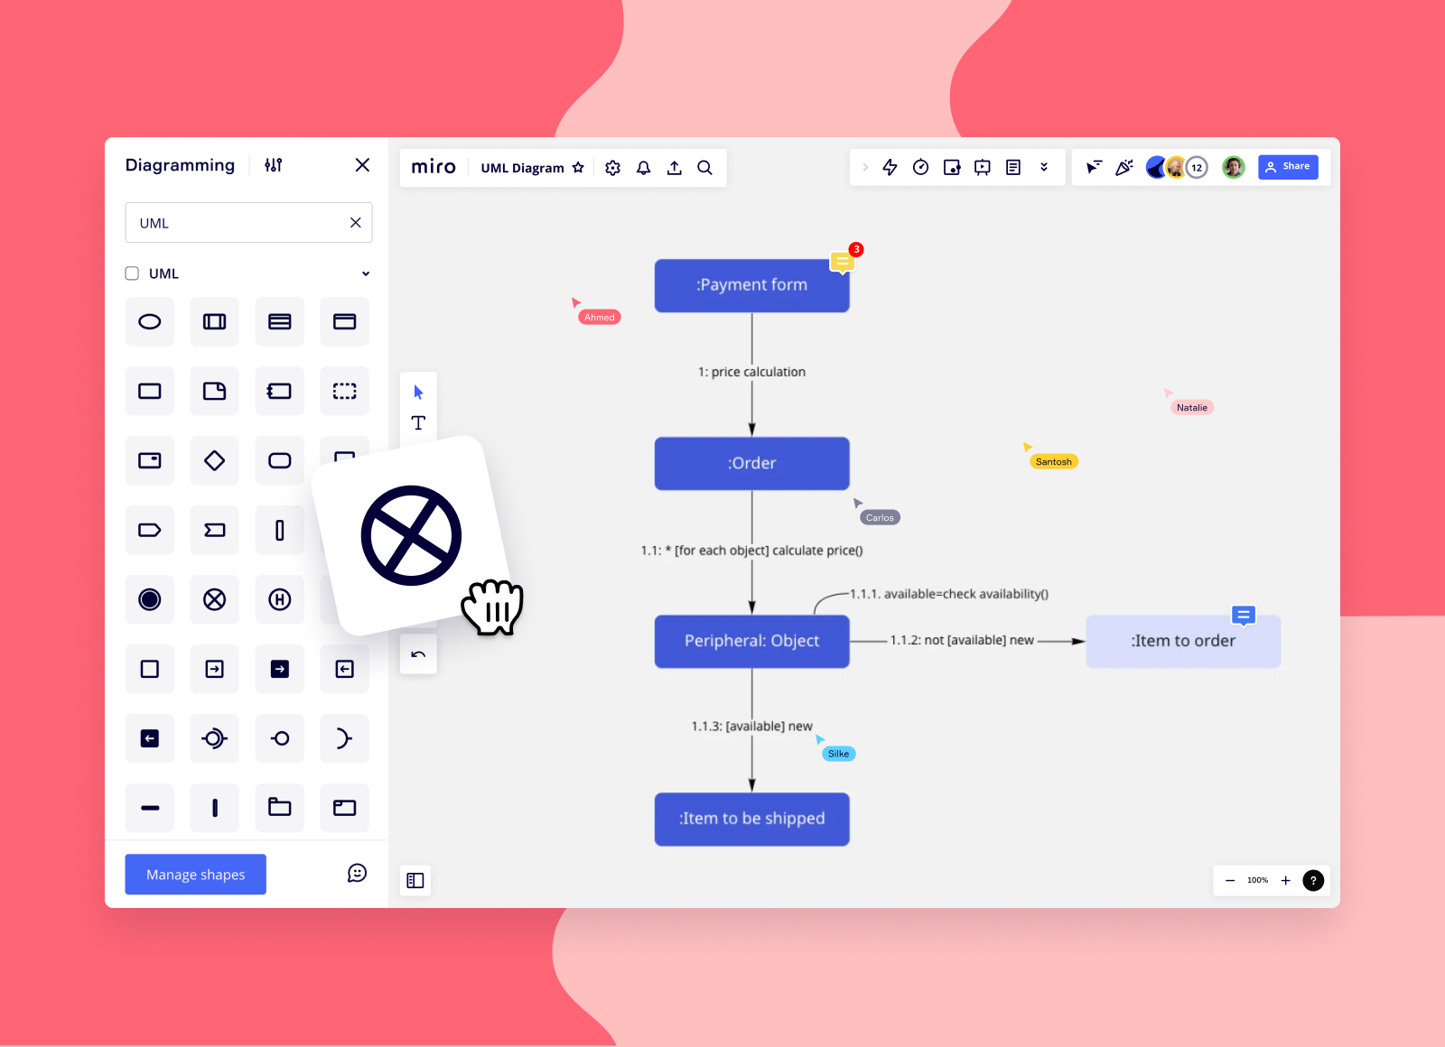
UML e a sua independência
A UML é independente tanto de linguagens de programação quanto de processos de desenvolvimento
A UML pode ser utilizada para a modelagem de sistemas, não importa que linguagem de programação será utilizada na implementação do sistema nem a forma (processo) de desenvolvimento adotada.

Slide 15
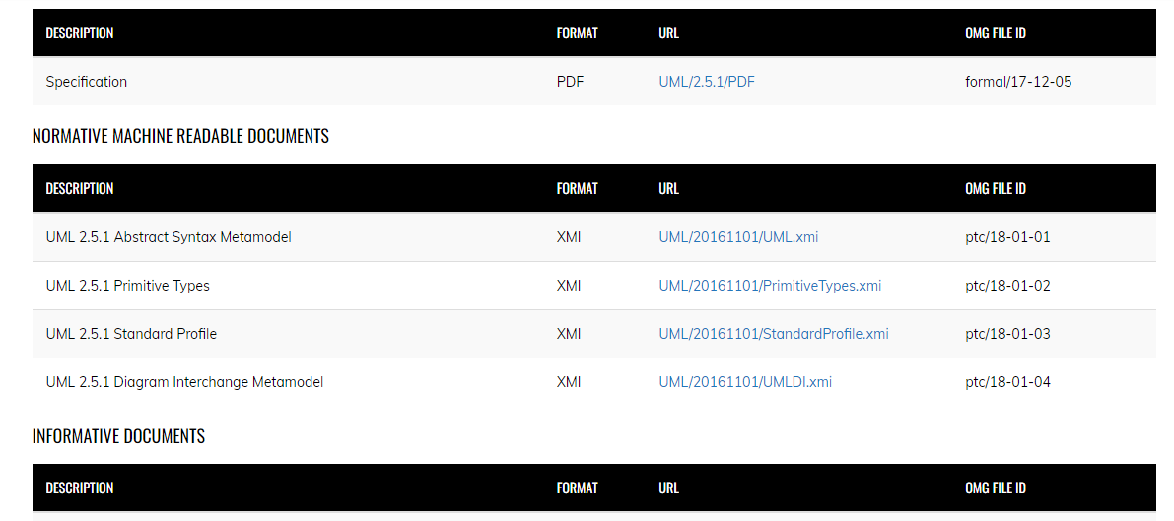
Definição de UML
A definição completa da UML está contida na Especificação da Linguagem de Modelagem Unificada daOMG. Essa especificação pode ser obtida gratuitamente no site da OMG (https://www.omg.org/spec/UML)
Embora essa documentação seja bastante completa, ela está longe de fornecer uma leitura fácil, pois é direcionada a pesquisadores ou a desenvolvedores de ferramentas de suporte (ferramentas CASE; ver Seção 2.6) ao desenvolvimento de sistemas

Slide 16
3
Visões de um sistema

Slide 17
Visões de um sistema
O desenvolvimento de um sistema de software complexo demanda que seus desenvolvedores tenham a possibilidade de examinar e estudar esse sistema a partir de diversas perspectivas
Os autores da UML sugerem que um sistema pode ser descrito por cinco visões interdependentes desse sistema

Slide 18
Visões de um sistema
Descreve o sistema de um ponto de vista externo como um conjunto de interações entre o sistema e os agentes externos ao sistema. Esta visão é criada inicialmente e direciona o desenvolvimento das outras visões do sistema
Visão de casos de uso
Enfatiza as características do sistema que dão suporte, tanto estrutural quanto comportamental, às funcionalidades externamente visíveis do sistema.
Visão de projeto
Abrange o gerenciamento de versões do sistema, construídas pelo agrupamento de módulos (componentes) e subsistemas
Visão de implementação
corresponde à distribuição física do sistema em seus subsistemas e à conexão entre essas partes
Visão de implantação
esta visão enfatiza as características de concorrência (paralelismo), sincronização e desempenho do sistema
Visão de processo

Slide 19
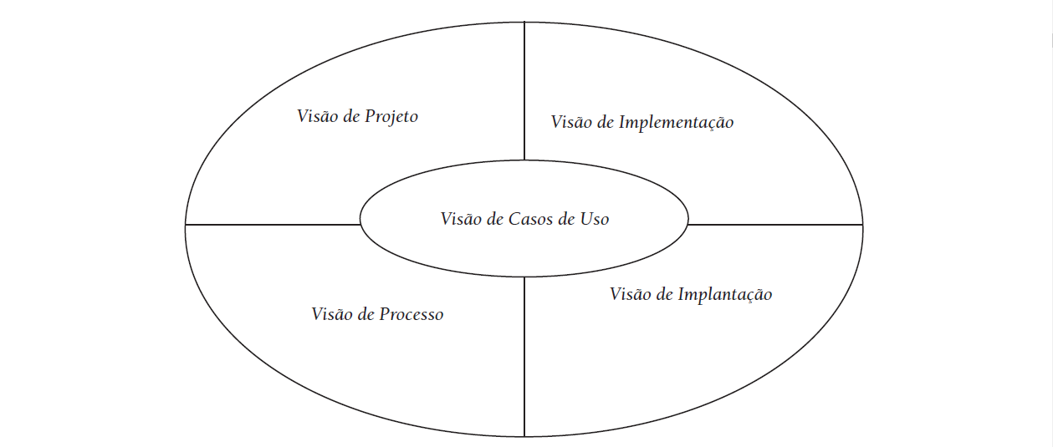
Visões de um sistema
Dependendo das características e da complexidade do sistema, nem todas as visões precisam ser construídas
Exemplo: Se o sistema tiver de ser instalado em um ambiente computacional de processador único, não há necessidade da visão de implantação
Exemplo: se o sistema for constituído de um único processo, a visão de processo é irrelevante

Slide 20
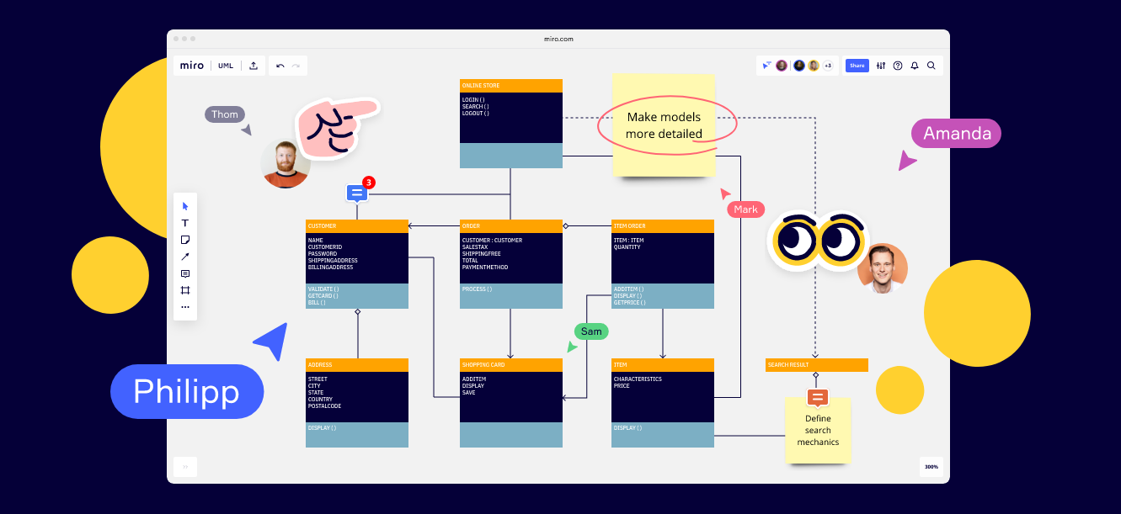
Diagramas da UML
Um processo de desenvolvimento que utilize a UML como linguagem de suporte à modelagem envolve a criação de diversos documentos
Esses documentos podem ser textuais ou gráficos. Na terminologia da UML, esses documentos são denominados artefatos de software, ou simplesmente artefatos. São os artefatos que compõem as visões do sistema

Slide 21
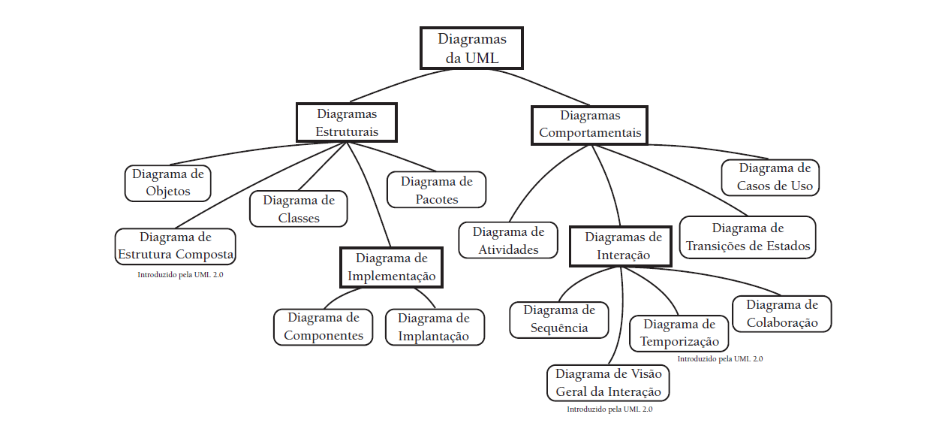
Diagramas UML
Os artefatos gráficos produzidos durante o desenvolvimento de um sistema de software orientado a objetos (SSOO) podem ser definidos pela utilização dos 13 diagramas da UML
Na figura, os retângulos com os cantos retos representam agrupamentos (tipos) de diagramas da UML. Já os retângulos com os cantos boleados representam os diagramas propriamente ditos

Slide 22
Diagramas UML
A UML 2.0 define treze tipos de diagramas, divididos em três categorias: Seis tipos de diagrama representam a estrutura estática do aplicativo; três representam tipos gerais de comportamento; e quatro representam diferentes aspectos das interações
Os diagramas de estrutura
Incluem o diagrama de classes, o diagrama de objetos, o diagrama de componentes, o diagrama de estrutura composta, o diagrama de pacotes e o diagrama de implantação
Os diagramas de comportamento
Incluem o Diagrama de Caso de Uso (usado por algumas metodologias durante o levantamento de requisitos); Diagrama de Atividade e Diagrama de Máquina de Estado.
Os diagramas de interação
Todos derivados do Diagrama de Comportamento mais geral, incluem o Diagrama de Sequência, o Diagrama de Comunicação, o Diagrama de Tempo e o Diagrama de Visão Geral da Interação

Slide 23
Dúvidas ou Sugestões?
Desde já, agradeço a todos.

Slide 24
Referências
BEZERRA, Eduardo. Princípios de análise e projeto de sistemas com UML. Rio de Janeiro: Elsevier, 2007
MILUTINOVICH, Jovana; BONDAVERA, Kate. What is UML? 2005. Disponível em: <https://www.uml.org/what-is-uml.htm>. Acesso em: 04 Abr 2023.

